Slide 1
Gdzie szukać kierunków odpowiedzi ateistom
Jak eliminować konflikty nauka-wiara?

Slide 2
Wnioski po spotkaniu z ateistą na temat istnienia Boga
Z punktu widzenia nauki nie ma sensu hipoteza Boga, który w jakikolwiek sposób ma udział w istnieniu świata.
Nie do utrzymania jest również konieczność Absolutu dla utrzymania porządku moralnego.
Religia jest jedynie odziedziczonym po przodkach elementem kultury,
a uświadomienie sobie tego sprawi, że ateizm będzie dla każdego naturalnym wyborem.

Slide 3
I co z tym wszystkim zrobić?

Slide 4
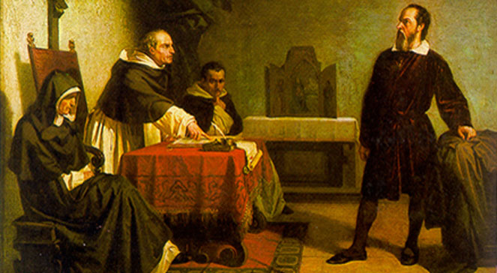
Dialog nauka-religia a Pismo Święte
Czasami odkrycia naukowe prowadzą do wniosków, które kłócą się z opisami, które znalazły się w Biblii
Naukowiec, który poważnie traktuje odkrycia na polu nauk nie może wierzyć, że w Piśmie Świętym nie ma błędów…
Czy to znaczy, że trzeba wybierać: albo rzetelność naukowa, albo głęboka wiara?

Slide 5
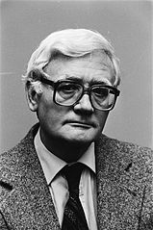
…o pewnym dominikaninie
Edward Schillebeeckx OP (ur. 14 listopada 1914
w Antwerpii, zm. 23 grudnia 2009 w Nijmegen) – flamandzki teolog, dominikanin, jedna z kluczowych postaci II Soboru Watykańskiego.
Hermeneutyka (z gr. ἑρμηνεύειν – objaśniać, interpretować; od Hermesa jako posłańca bogów) – zapoczątkowana w starożytnej Grecji sztuka interpretacji tekstów literackich.
  Hermeneutyka teologiczna – sztuka interpretacji tekstów teologicznych.
  Hermeneutyka biblijna – sztuka interpretacji Biblii

Slide 6
…o pewnym dominikaninie
Już od dawna stało się jasne, że nie przemawia do nas nuda vox Dei, głos który by docierał do nas jakby po linii pionowej, w sposób czysto boski. Słowo Boże jest nam dane w Starym i Nowym Testamencie, a każdy z nich już stanowi interpretującą odpowiedź na inicjatywę Boga. Nasi wierzący bliźni, ludzie, którzy swoje życie oparli na przekonaniu, iż Bogu można zawierzyć, ci ludzie interpretują zbawcze działanie Boże w Izraelu
i w człowieku Jezusie Chrystusie.
(Edward Schillebeeckx, O katolickie zastosowanie hermeneutyki)

Slide 7
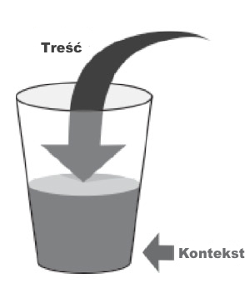
…o pewnym dominikaninie
Bóg zawsze mówi do nas ubierając swoje przesłanie w taki obraz, który ma szansę przemówić.
Treść zapisanego w Biblii dialogu Boga z człowiekiem ma charakter uniwersalny, ukryty za kontekstem.
Zadanie hermeneutyczne teologii:
  Podejmowanie wysiłku, by znaleźć uniwersalny przekaz za opisem biblijnym
  Ubrać uniwersalny przekaz w obraz, który może trafić do współczesnego człowieka – zakodować w nowym kontekście

Slide 8
…o pewnym dominikaninie
Teologia w twierdzeniach – nawet tych dogmatycznych – posługuje się obrazami świata
z czasów, w których sobory, papieże czy biskupi się wypowiadali. Używane w historii teologii koncepcje naukowe ulegają procesowi dezaktualizacji.
Kościół (jak i Bóg) zawsze mówi do nas ubierając swoje przesłanie w taki obraz, który ma szansę przemówić, bo Bogu zależy przede wszystkim, by do nas dotrzeć.
Sam obraz, szata literacka, nigdy nie jest nieomylna. Istotne jest zbawcze przesłanie, które się za tym obrazem kryje.

Slide 9
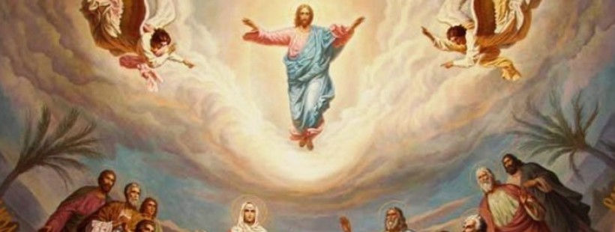
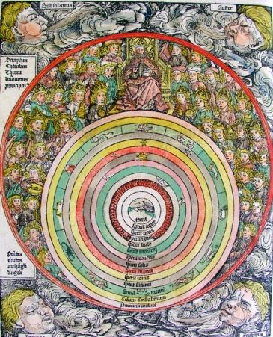
…o pewnym dominikaninie
Wniebowstąpienie rozumiano jako uniesienie się Jezusa nad głowy Apostołów „do nieba”.
                Związane to było z geocentrycznym modelem kosmosu
Dziś coraz częściej w tym opisie i tak rozumianym niebie widzi się kontekst, a narrację
o Wniebowstąpieniu interpretuje się jako metaforyczne określenie końca ukazywania się Jezusa Zmartwychwstałego i wskazanie na moment, w którym Apostołowie wzięli pełną odpowiedzialność za Kościół (Adolphe Gesché).

Slide 10
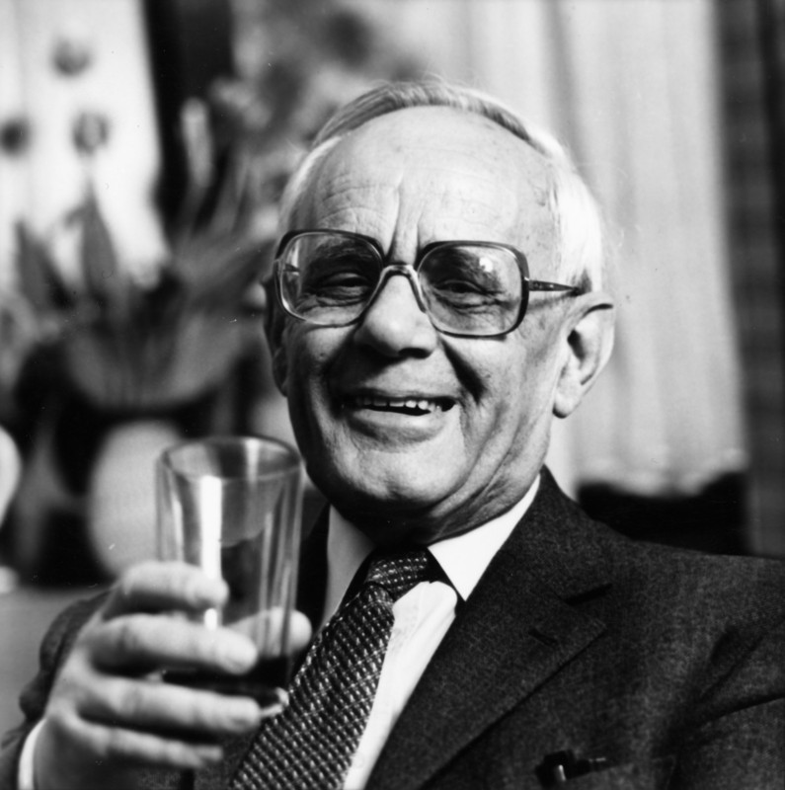
…o pewnym jezuicie
Karl Rahner (ur. 5 marca 1904 we Fryburgu Bryzgowijskim, zm. 30 marca 1984 w Innsbrucku) był jednym z najbardziej wpływowych teologów XX wieku, który znacząco wpłynął na II Sobór Watykański. Próbował aktualne ludzkie doświadczenie oraz myśl połączyć z wiarą chrześcijańską.
Jest autorem tak zwanego przewrotu kopernikańskiego w teologii
  W centrum teologii jest relacja Boga
  i człowieka, a nie Bóg sam w sobie
  Każdy aspekt teologii powinien być połączony
  z egzystencją i odpowiadać na ludzkie tęsknoty

Slide 11
…o pewnym jezuicie
Karl Rahner postawił sobie pytanie: Jak oddzielić to, co uniwersalnie od tego, co jedynie kontekstualne – właściwe danym czasom?
Pomóc mogą kryteria rozwoju dogmatu. Jednym z najistotniejszych jest hierarchia prawd, a więc przekonanie, że jest w chrześcijaństwie prawda najważniejsza, a pozostałe są jej podporządkowane (dla Rahnera to samoudzielanie się Boga światu; dla papieża Franciszka to miłosierdzie…).
Jeśli chcemy interpretować jakiś tekst, to pytamy: Co on wnosi w rozumienie tej podstawowej prawdy wiary? Wszystkie inne sprawy są tylko drugorzędnym kontekstem, więc nie trzeba się nimi zbytnio przejmować.

Slide 12
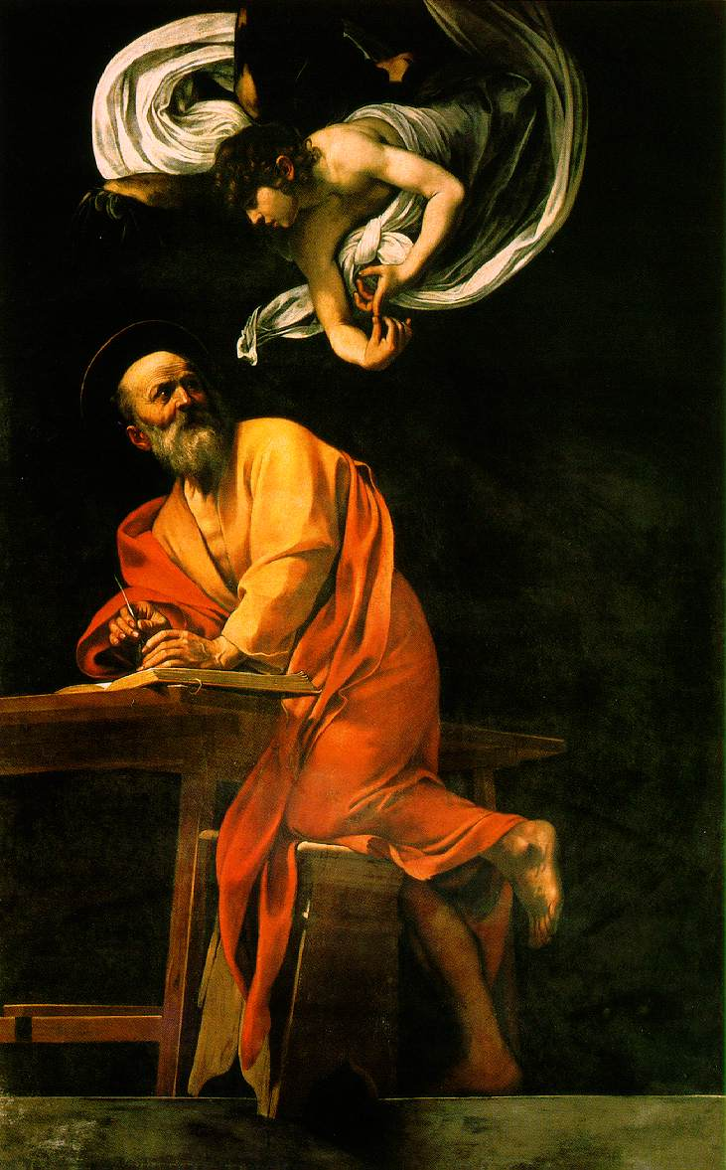
…o odkrywaniu podwójnej natury Biblii
Kościół dojrzewał do przekonania
o kontekstualności, podejmując refleksję nad natchnieniem biblijnym.
Natchnienie to dzieło Ducha Świętego, który opanowuje człowieka i porusza go do działania, a więc czyny podejmowane przez człowieka są wyrażeniem woli Bożej.
Skoro Duch nakłania człowieka to natchnione są: tekst i przekaz przed spisaniem, a i sama lektura wymaga współpracy z Duchem Świętym.

Slide 13

…o odkrywaniu podwójnej natury Biblii
Natchnienie a autorstwo ludzkie:
  Ojcowie Kościoła i Tomasz – Bóg dyktuje (instrumentalizm)
  Leon XIII, Pius XII – Bóg porusza i czyni możliwym ludzkie autorstwo, a więc ogranicza się do tego, żeby powstało pismo w formie kompletnej i określonej, ale On nie pisze
  i nie dyktuje słów
  Skoro Bóg dał myśl, którą człowiek przekazywał ludzkim słowem, to absolutyzowanie konkretnych zdań
  i uwypuklanie wyrażeń jest błędem – prawda jest w całej Biblii
  Myśl przewodnia Biblii to tajemnica zbawienia, więc pozostałe mają sens w odniesieniu do tej tajemnicy.

Slide 14
…o odkrywaniu podwójnej natury Biblii
Pismo Święte nie może się mylić wyłącznie w zakresie prawd koniecznych do zbawienia. W kwestiach dotyczących biologii, kosmologii, fizyki jest odbiciem wiedzy ludzi w czasach, w których natchnieni przez Ducha Świętego ludzie ją spisywali – jeśli oni błądzili, błądzi w tym zakresie i tekst biblijny.
Z Biblii wynika głównie treść wiary, a z nauki wnioski dotyczące spraw przyrody – nie ma więc możliwości zaistnienia sprzeczności.
Bóg jest stwórcą natury i Biblii, więc jedyny możliwy między nimi konflikt wynikałby
z pomieszania gramatyk, języków, chcąc by natura wypowiadała się na temat pobożności, a Pismo Święte o budowie natury.
Wnioski naukowe są pewne w zakresie budowy świata, więc jeśli ktoś na podstawie Biblii je kwestionuje, to znaczy że nie potrafi Biblii czytać, robi to błędnie, nadużywa. Język Biblii jest dopasowany do gramatyki i kultury czasu jej powstania.

Slide 15
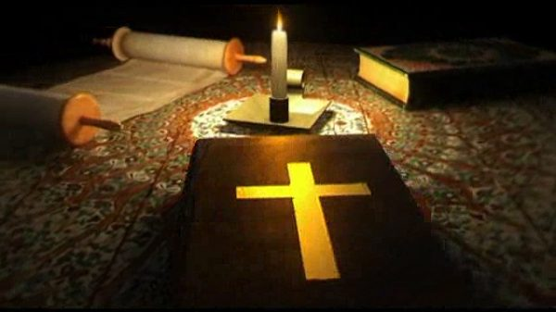
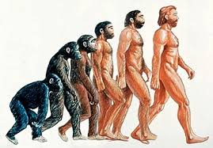
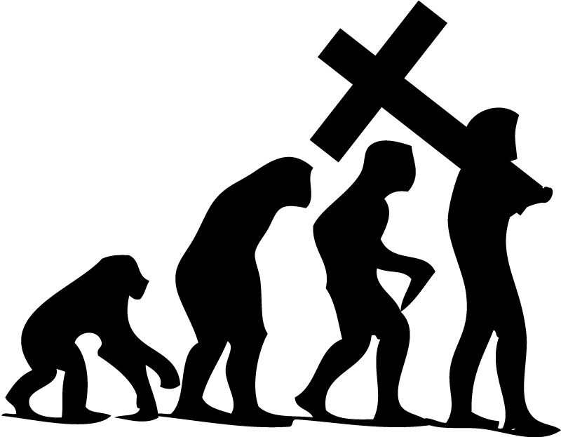
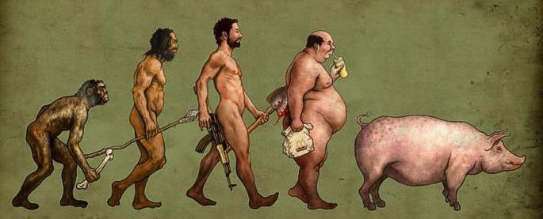
Przykład 1:
Nauka o teorii ewolucji
Teoria ewolucji vs teologia
Nieunikniony konflikt?
…a może teologia ewolucyjna?

Slide 16
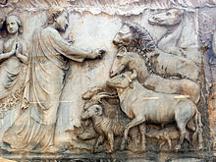
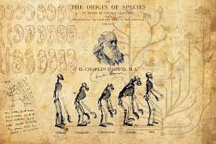
Przykład 1:
Nauka o teorii ewolucji
Biblia twierdzi, że:
  Bóg stwarzał świat w siedem dni
  Powoływał kolejno nowe gatunki
  Kolejne gatunki były powoływane w sposób autonomiczny – nie jeden z drugiego
Ewolucjoniści twierdzą, że:
  Organizmy żywe znajdują się na ziemi od ok. 3,5 miliarda lat i ewoluują, zmieniając formy.
  Pierwsze istoty człowiekowate pojawiły się ok. 2 miliony lat temu.
  Pierwsze istoty podobne morfologicznie do człowieka współczesnego pojawiły się ok. 200 tysięcy lat temu.

Slide 17

Przykład 1:
Nauka o teorii ewolucji
Problemy teologiczne:
Człowiek nie byłby koroną stworzenia – wyjątkowy
Trudno mówić o podobieństwie człowieka do Boga, a trzeba o podobieństwie do małpy
Stworzenie to proces pozbawiony sensu i celu
W postępowaniu, w miejsce troski o bliźniego, jest walka o przeżycie

Slide 18
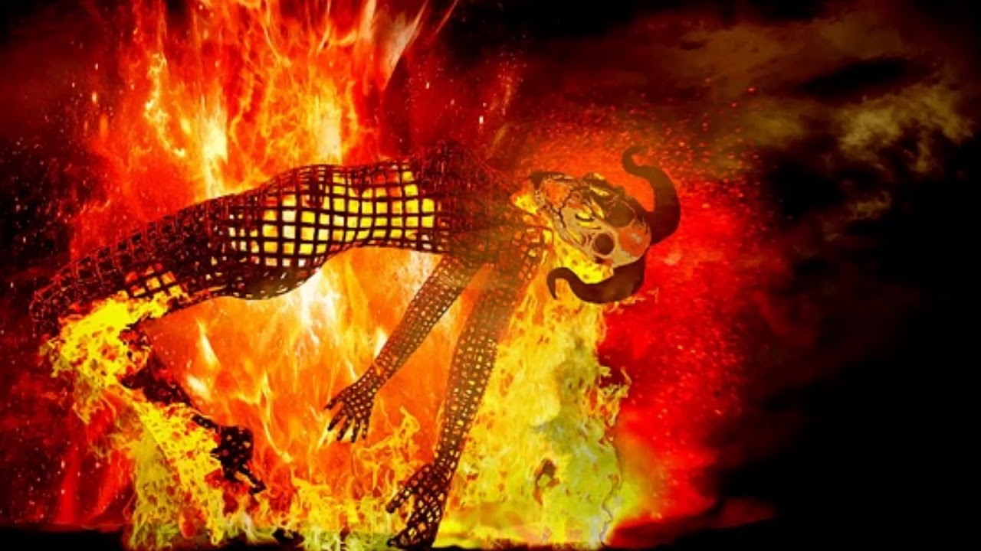
Przykład 1:
Nauka o teorii ewolucji
Pierwsze reakcje Kościoła:
Niemiecka Konferencja Episkopatu na synodzie
w Kolonii (1860) wypowiedziała się przeciw teorii ewolucji, twierdząc, że jeśli przyjęlibyśmy, że ciało ludzkie zostało ukształtowane na takiej drodze, popadlibyśmy w sprzeczność z Biblią i nie mogli zachować prawd wiary.
Orzeczenie Komisji Biblijnej (1909) mówi jednoznacznie, że nie wolno powątpiewać
o znaczeniu wyrazowym i historycznym wydarzeń opisanych w pierwszych rozdziałach Księgi Rodzaju, wymieniając między innymi prawdę o stworzeniu wszystkich rzeczy przez Boga na początku czasów.

Slide 19
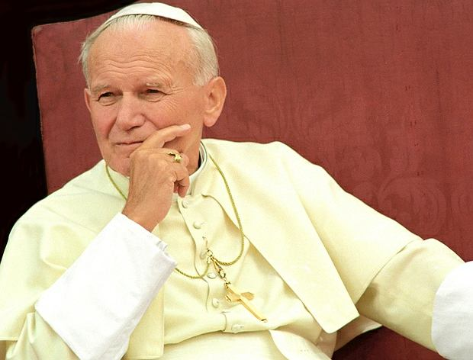
Przykład 1:
Nauka o teorii ewolucji
Jan Paweł II: Przemówienie do uczestników międzynarodowego sympozjum Wiara chrześcijańska a teoria ewolucji z 1985 roku:
…z punktu widzenia nauki wiary nie widać trudności, gdy chodzi o uzgodnienie z ewolucjonizmem problemu pochodzenia człowieka co do ciała [...]. Ta sama nauka wiary niezmiennie utrzymuje, że duchowa dusza ludzka została stworzona bezpośrednio przez Boga. [...]. Ciało ludzkie, pozostające w ustalonym przez Stwórcę porządku sił witalnych, mogło się stopniowo ukształtować
z istniejącej uprzednio materii ożywionej. Natomiast materia nie jest sama z siebie zdolna wyłonić duchowej duszy, która stanowi ostatecznie o «uczłowieczeniu »

Slide 20
Przykład 1:
Nauka o teorii ewolucji
Jan Paweł II: Przemówienie do członków Papieskiej Akademii Nauk w związku z sesją Powstanie i ewolucja życia z 1996 roku:
Nowe zdobycze nauki każą nam uznać, że teoria ewolucji jest czymś więcej niż hipotezą. Zwraca uwagę fakt, że teoria ta zyskiwała stopniowo coraz większe uznanie naukowców w związku z kolejnymi odkryciami dokonywanymi w różnych dziedzinach nauki. Zbieżność wyników niezależnych badań – bynajmniej niezamierzona i nieprowokowana – sama w sobie stanowi znaczący argument na poparcie tej teorii.

Slide 21
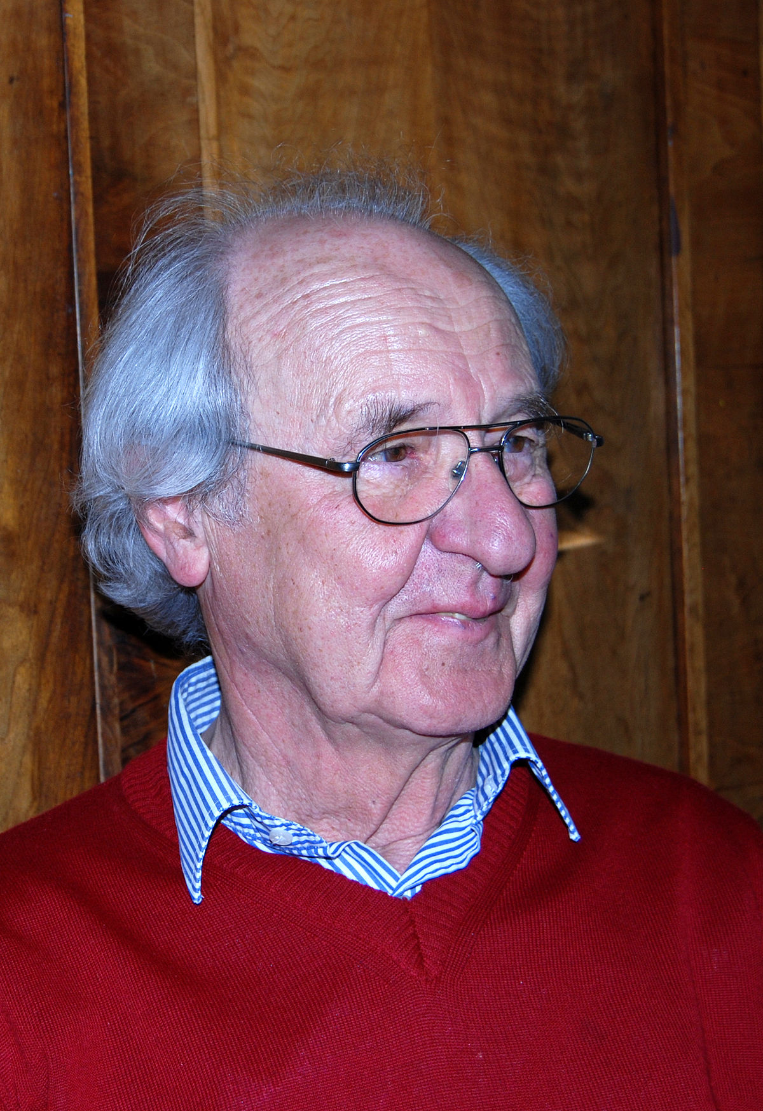
Przykład 1:
Nauka o teorii ewolucji
Alexandre Ganoczy (ur. 1928 w Budapeszcie):
  Istotny w biblijnym opisie stworzenia jest fakt, że to Bóg stoi za stworzeniem.
  Opowiadanie o dniach i sposobach, w jaki to robił jest fikcją literacką, mitem.
  Proces ewolucji znajduje się w miejscu, w którym klasyczna teologia mówiła o creatio continua - pogląd teologiczny, według którego świat stworzony przez Boga jest nieustannie przez niego podtrzymywany w istnieniu.

Slide 22
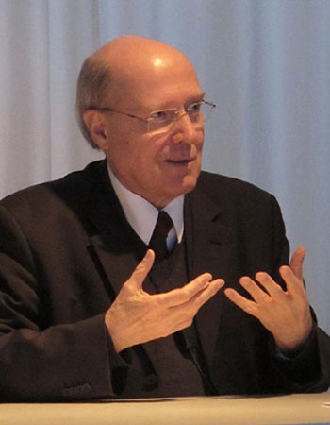
Przykład 1:
Nauka o teorii ewolucji
Gerhard Lohfink (ur. 1934 w Frankfurcie nad Menem):
Wolność i suwerenność stworzenia pojawiała się stopniowo na drodze ewolucji.
Ewolucja nie została przez Boga zaprogramowana w jakimś określonym celu, gdyż wówczas Bóg byłby złym programistą. Bóg, czuwając nad rozwojem świata, koryguje błędne ścieżki – to Boże działanie daje światu całkowitą wolność, a równocześnie przyzywa do siebie.
W jakimś momencie człowiek po raz pierwszy uzyskał świadomość siebie samego, a wraz z tą świadomością pojawiła się wolność.

Slide 23
Przykład 1:
Nauka o teorii ewolucji
Nie wiemy, kiedy człowiek po raz pierwszy w sposób całkowicie wolny powiedział „tak” bądź „nie”. Musiało się to jednak w jakimś momencie wydarzyć. I w jakimś momencie ludzie zaczęli korzystać z owego niepojętego daru wolności i rozumu, by wychwalać jakąś wyższą istotę - niezależnie od tego, jak ją sobie wyobrażali.
W momencie pojawienia się wolności, rozpoczęła się ludzka wędrówka wiary, ponieważ Bóg pragnie partnera, który potrafi powiedzieć „nie”, właśnie dlatego, że potrzebuje partnera, który jest zdolny powiedzieć „tak”. Bez wolności istniałyby tylko marionetki i maszyny, a nie ludzie, którzy kierują się zaufaniem i miłością.

Slide 24
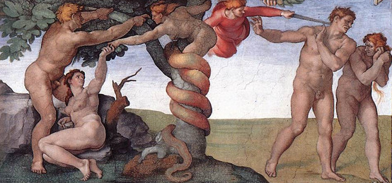
Przykład 2:
Nauka o grzechu pierworodnym
KKK 440: …w wyniku nieposłuszeństwa pierwszych rodziców ustalona dzięki pierwotnej sprawiedliwości harmonia, w której żyli, została zniszczona.
  Bardzo trudne do utrzymania jest stwierdzenie o popełnieniu grzechu przez jakąś konkretną jednostkę lub parę, która dała początek populacji, ponieważ nikogo takiego prawdopodobnie nie było

Slide 25
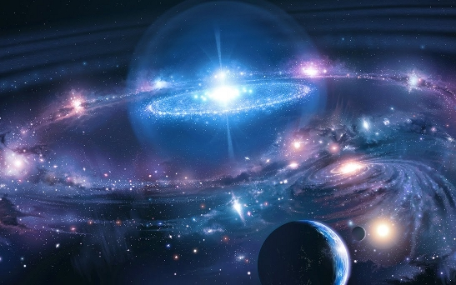
Przykład 2:
Nauka o grzechu pierworodnym
KKK 440: …w wyniku nieposłuszeństwa pierwszych rodziców ustalona dzięki pierwotnej sprawiedliwości harmonia, w której żyli, została zniszczona.
  Sugestia, że zanim grzech został popełniony, świat cechował się większą doskonałością jest nie do utrzymania. Przyjmując ewolucyjny model stworzenia, brak doskonałości jest wpisany w specyfikę doboru naturalnego, a więc nie ma możliwości utrzymywania poglądu, że obecny kiedyś, idealny stan wszechświata uległ zepsuciu.

Slide 26
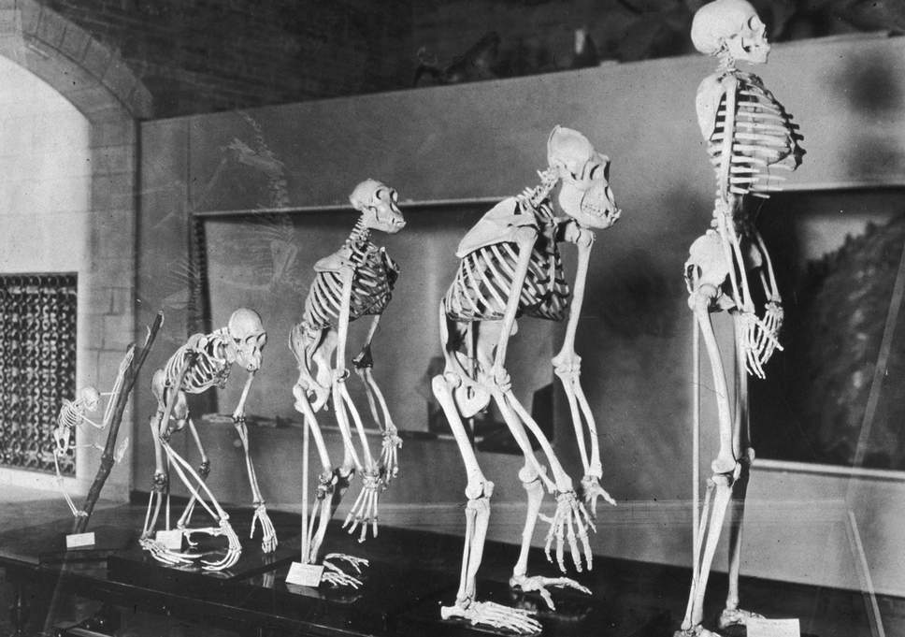
Przykład 2:
Nauka o grzechu pierworodnym
KKK 403 łączy grzech pierworodny z podleganiem prawu śmierci i skłonnością do zła
  Wraz z poprzednim założeniem, należy odrzucić twierdzenia o pierwotnej kondycji ludzkiej bez śmierci
  i cierpienia, ponieważ te uwarunkowania są wynikiem procesów ewolucyjnych. Koniecznym elementem tych zmian od początku była śmierć fizyczna.

Slide 27

Przykład 2:
Nauka o grzechu pierworodnym
KKK 403 łączy grzech pierworodny z podleganiem prawu śmierci i skłonnością do zła
  Ewolucjoniści twierdzą, że postawy etyczne należy łączyć z instynktami, które są wynikiem długotrwałego doboru naturalnego. Wraz z taką tezą pojawiły się poszukiwania ośrodków w mózgu, które miałby odpowiadać za ludzkie zachowania.
Przykładowo, norweska lekarka specjalizująca się w neurologii, Kaja Nordengen postawiła tezę, że kwestia ludzkich wyborów moralnych związana jest z funkcjonowaniem czołowych płatów mózgowych. Tezę tę uzasadniała faktem, że przy wypadkach połączonych z uszkodzeniem tej części mózgu może następować modyfikacja osobowości, połączona ze zdecydowaną zmianą postawy etycznej osoby z takim urazem.
Mózg rządzi. Twój niezastąpiony narząd, Wydawnictwo Margines, Warszawa 2018, s. 32-51

Slide 28
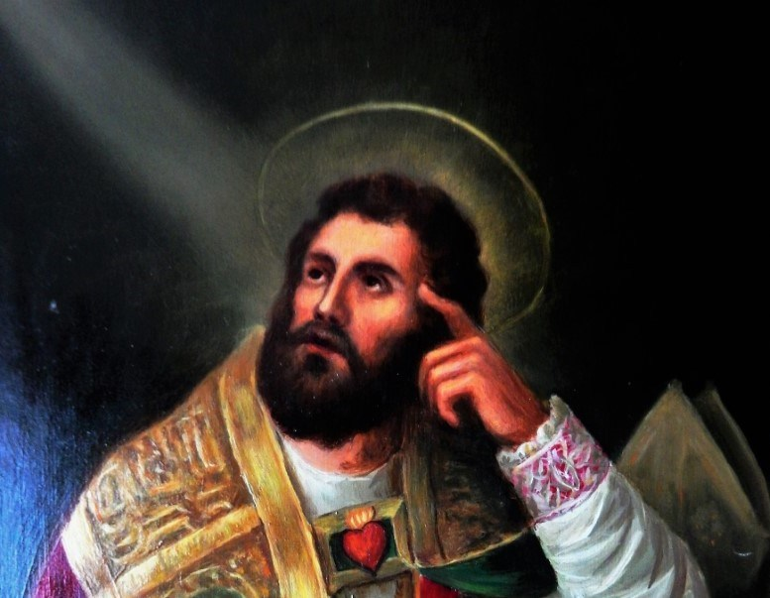
Przykład 2:
Nauka o grzechu pierworodnym
Św. Augustyn (354-430)
Rozwinął ideę grzechu pierworodnego, łącząc ją z nieposłuszeństwem pierwszych rodziców
i dziedzicznością
Pierwsi rodzice, łamiąc zakaz Boga, zgrzeszyli ciężko i utracili przez swój grzech osobisty łaskę uświęcającą i nieśmiertelność, a grzech ten przechodzi na wszystkich potomków Adama
z wyjątkiem Maryi.

Slide 29
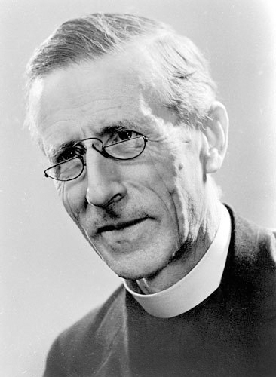
Przykład 2:
Nauka o grzechu pierworodnym
Teilhard de Chardin (1881-1955)
  Grzechu pierworodnego nie można sprowadzić do faktu, który miał miejsce w konkretnym momencie czasowym, ale trzeba go interpretować ponadhistorycznie – to pewne uwarunkowania dotyczące całej historii świata.
  U początku każdego nowego gatunku wielość jednostek posiada jakąś konkretną cechę. Taką cechą w przypadku gatunku ludzkiego jest skłonność do zła.
  Grzech pierworodny nie jest więc decyzją jednorazową czy ostateczną jednostki czy pary ludzkiej, a stanem dotykającym ludzkość i rzutującym na wybory utrudniające dojrzewanie.

Slide 30
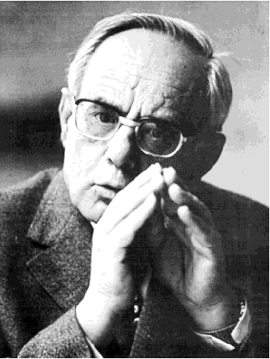
Przykład 2:
Nauka o grzechu pierworodnym
Kral Rahner (1881-1955)
  Jeśli dwie osoby (Adam i Ewa) mogły powstać niezależnie od siebie ze świata zwierzęcego, to nie ma powodu, by ograniczać się do dwóch.
  Ogólną zasadą biologii jest to, że elementem genetycznym nie jest jednostka lecz populacja (podmiot kolektywny),
  w której wiele jednostek może istnieć w tym samym biotypie (genotyp) i z tym samym idiotypem (suma dziedzicznych determinant obejmujących genotyp).
  Jest możliwe, by cała grupa popełniła kiedyś grzech
  w osobach wszystkich swych członków.

Slide 31
Modele historyczne
Słaba synteza (uzgodnienie) – wiedza jako przygotowanie do przyjęcia Ewangelii

Slide 32
Modele historyczne
Mocna synteza (integracja) – wzajemne korzystanie z dorobków drugiej dyscypliny do wyjaśnienia własnej. Np. fides quaerens intellectum

Slide 33
Modele historyczne
Rozdziału, przyjmującego formę konfliktu – antagonistyczne nastawienie wzajemne (Nowy Ateizm)

Slide 34
Modele historyczne
Rozdziału, przyjmującego formę odrębności

Slide 35
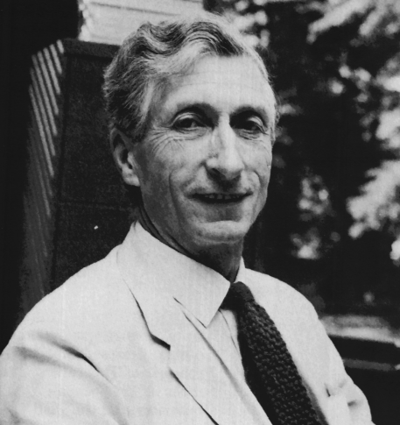
Modele nauka-religia
Charles A. Coulson (1910-1974) studiował matematykę w Cambridge i zaangażował się tam w chrześcijański ruch studencki (metodyści).
Krytykował pojęcie „Boga luk”, twierdząc, że to braki w naszym obrazie świata prowadzą do błędu teologicznego, którego nie wolno popełniać. Każda tajemnica powinna mobilizować do postępu naukowego, a nie do większej wiary. O Bogu mówi ład i piękno świata, a mechanizmy to kwestia nauki.

Slide 36
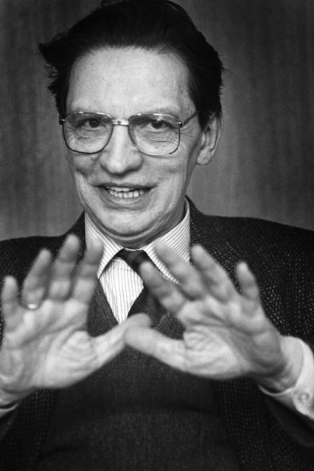
Modele nauka-religia
Wolfhart Pannenberg (ur. 1928 w Szczecinie, zm. 2014) obronił doktorat z teologii i po różnych przystankach trafił na katedrę teologii systematycznej w Moguncji.
Przyrodę może badać każdy, ale kluczowe pytanie dotyczy nie tyle wyników badań, co ich interpretacji. Prawa przyrody są bowiem tylko prowizorycznie opisane, dopóki teologia nie nada im właściwej interpretacji. Te nauki są więc komplementarne.

Slide 37
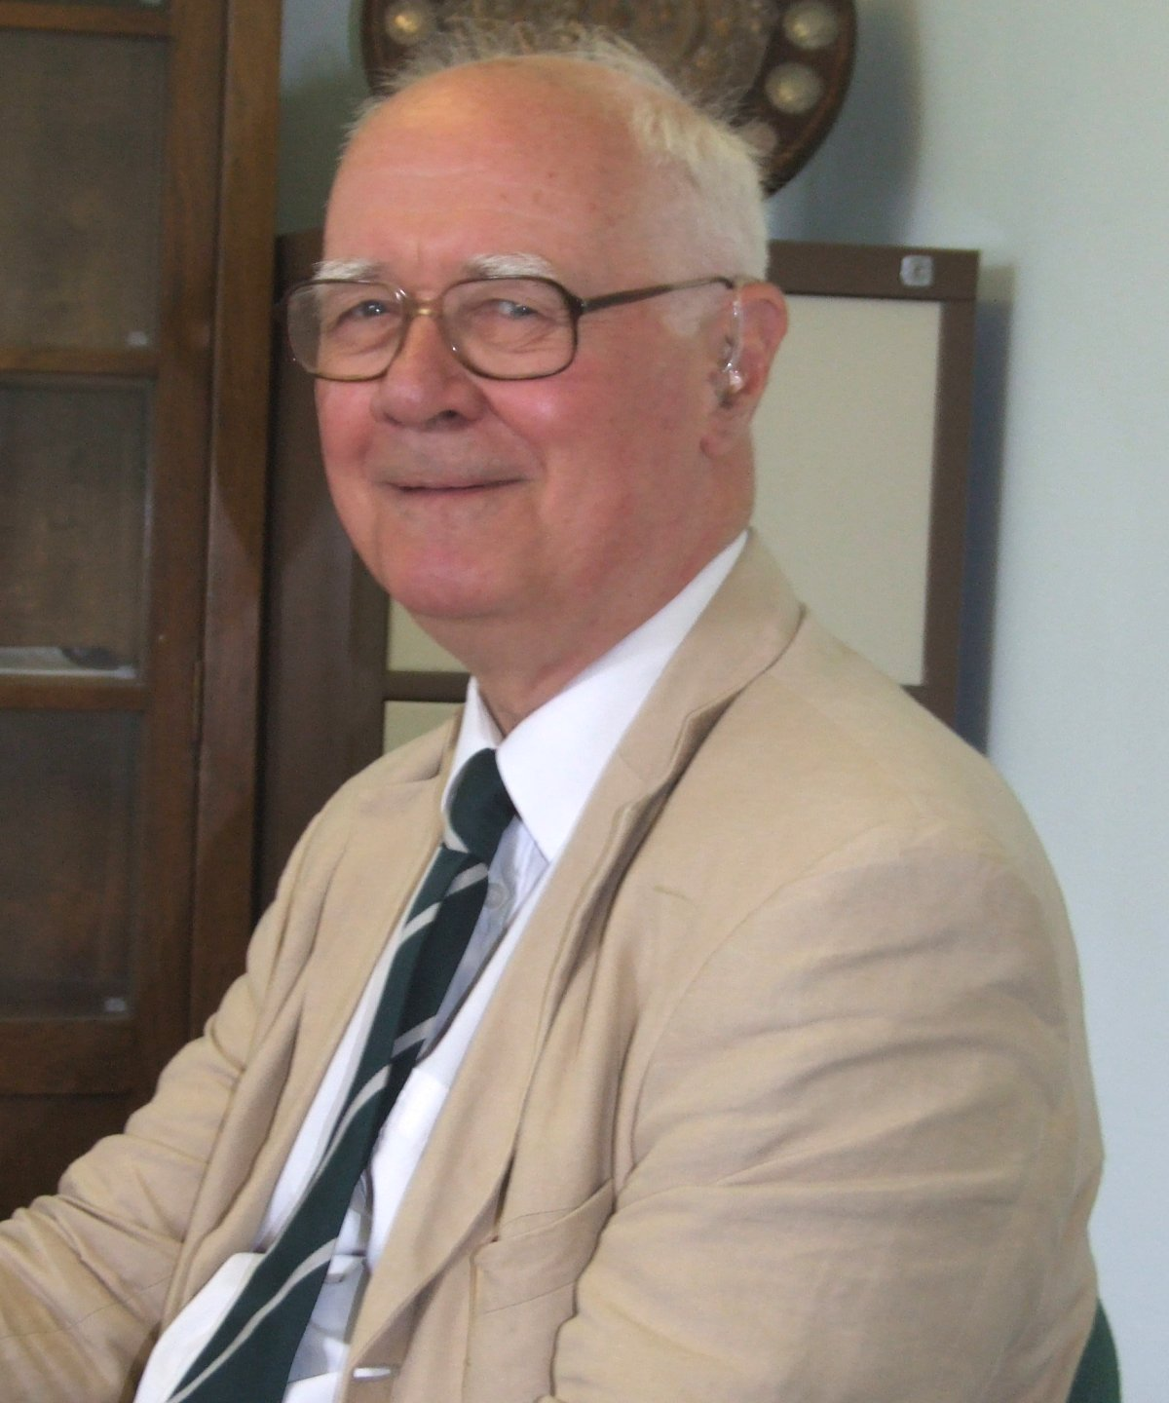
Modele nauka-religia
John Polkinghorne (1930-2021) fizyk teoretyk, który był profesorem fizyki matematycznej w Cambridge. W 1979 roku zrzekł się katedry i pracował w wiejskiej parafii jako anglikański pastor. W 1986 roku powrócił na uczelnię
i został dziekanem, a później rektorem The Trinity College.
Nauka pokazała, że świat jest uporządkowany, co prowokuje teologiczne pytania – apologetyka. Uważał, że kluczowym pytaniem jest: skąd pochodzi porządek świata? Niektórzy odpowiadali, że narzuca go poznający ludzki umysł, ale zmiany w historii nauki kwestionują taką opinię. Stawiał tezę, że zasada antropiczna jest najpoważniejszym argumentem za istnieniem Boga – nie dowodzi ona Jego istnienia, ale zmusza do postawienia sobie wielu pytań.

Slide 38
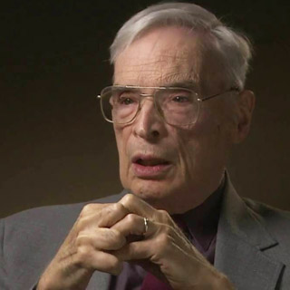
Modele nauka-religia
Ian Barbour ur. 1923 w Pekinie w Chinach, zm. 2013 r., doktorat z fizyki w Chicago, magisterium z teologii
w Yale, ponieważ zainteresowała go tematyka religijna.
Pytania graniczne w nauce i odkrycia nauk przyrodniczych generują pytania religijne i filozoficzne. To nie kwestia logicznych powiązań, ale luźnych związków.

Slide 39
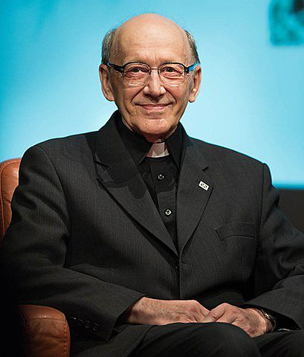
Modele nauka-religia
Michał Heller (ur. 1936), ksiądz katolicki, profesor nauk filozoficznych specjalizujący się w filozofii przyrody, fizyce, kosmologii relatywistycznej oraz relacji nauka – religia.
Światu należy przypisać dwie (ściśle ze sobą związane) cechy: racjonalność (to, że można go racjonalnie badać)
i matematyczność (to, że można go badać matematycznie).
Jeżeli struktura świata jest w jakimś sensie podobna do pewnej struktury matematycznej, to staje się rzeczą zrozumiałą, że uchwycenie tylko pewnych elementów tej matematycznej struktury może pozwolić, posługując się matematyczną dedukcją, na zrekonstruowanie całej struktury: .0110101001……. (0110101001011010100101101)

Slide 40
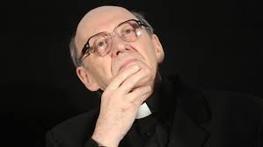
Modele nauka-religia
  Bóg to Wielki Matematyk, który jest obecny w świecie w prawach przyrody, które rządzą światem, a jednocześnie pilnuje, by działanie tych praw prowadziło świat do rozwoju, a nie ku zagładzie!
  Profesor Dawkins zapytał: Co nas dzieli?
  Profesor Heller odpowiedział: Jedna jedyna litera. Pan pisze »racjonalność« z małej litery,
  a ja – z wielkiej.

Slide 41
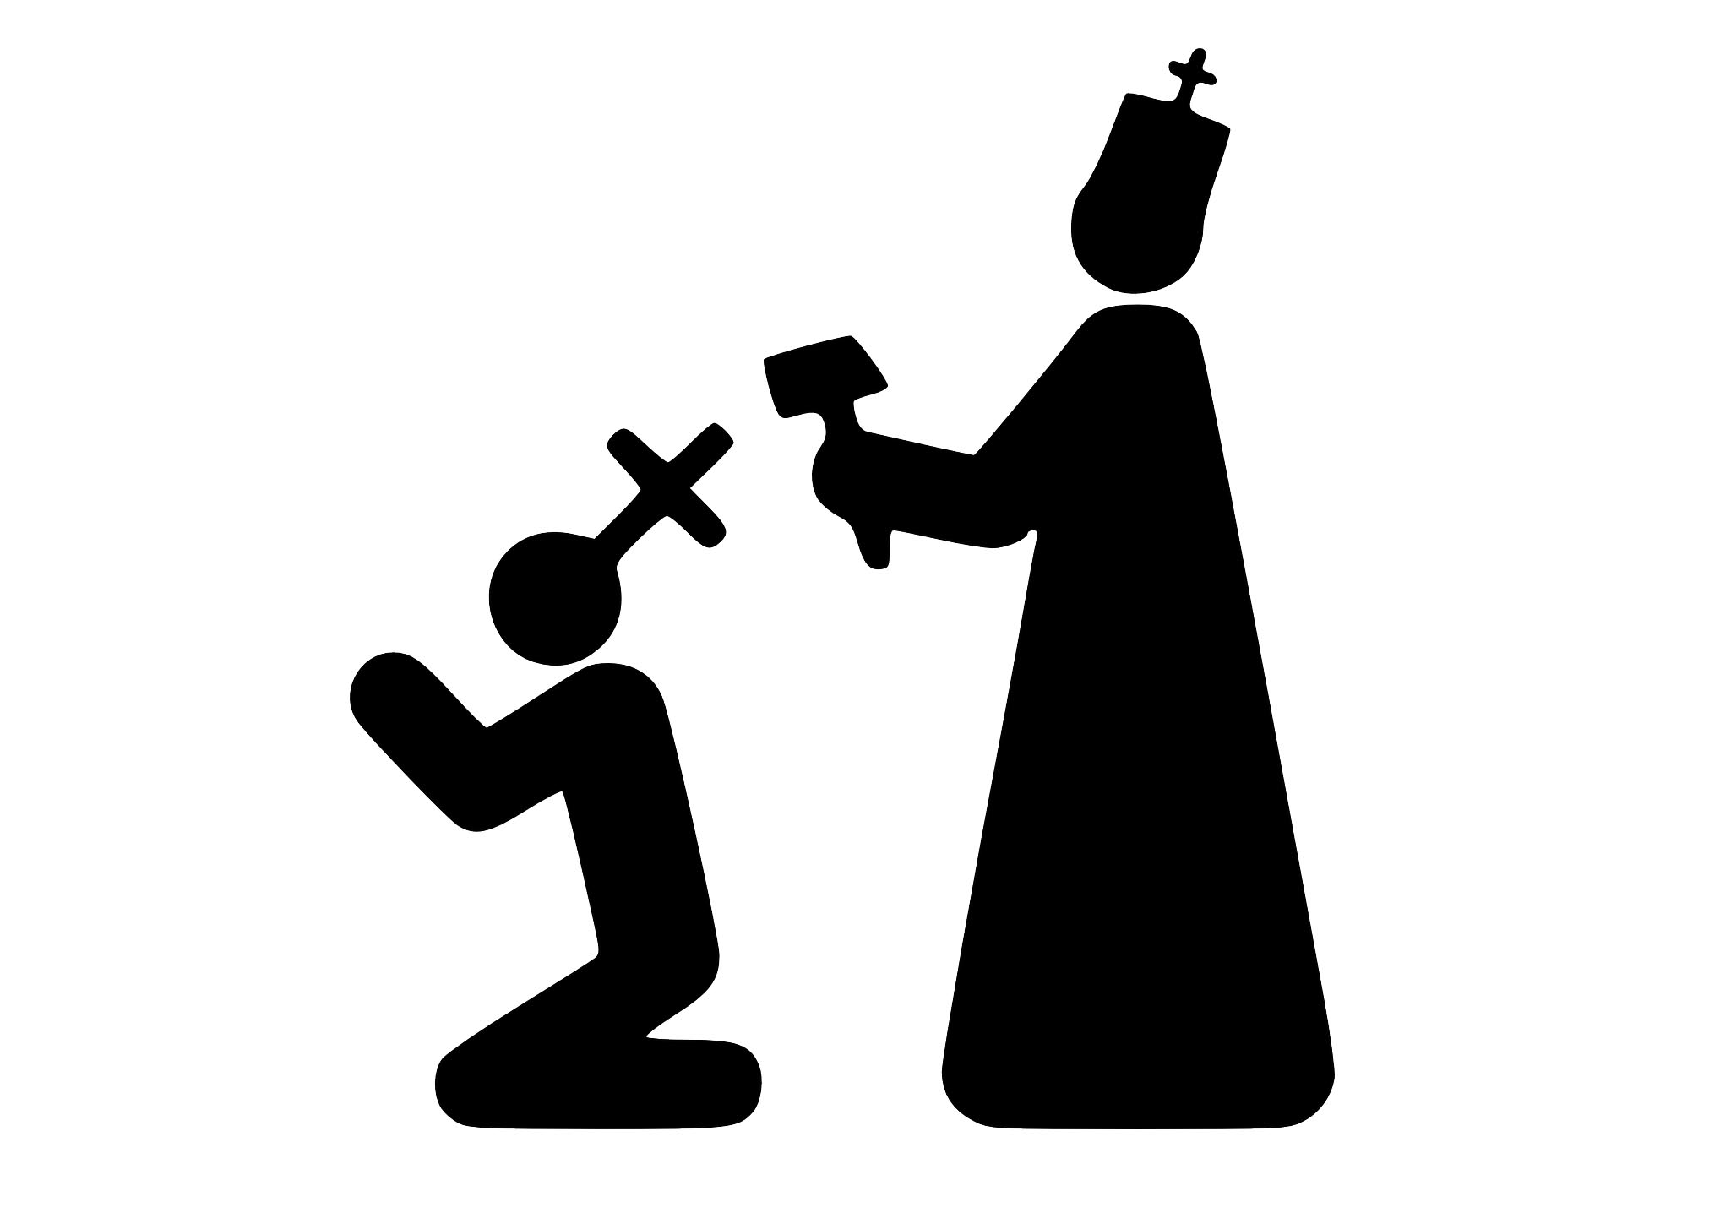
Dialog nauka-religia a ateizm
  Poznanie istnienia Boga wymaga dojrzenia
  w świecie głębszego sensu. Do takiego spojrzenia nie można nikogo zmusić.
  Teista widzi „Zasadę-nie-z-tego-świata”, która pozostawała i pozostaje w relacji z tym światem. Ateista odrzuca taką możliwość, sugerując, że ten sposób patrzenia zniekształca świat, dodaje do wiedzy dodatkowe elementy, których mu nie potrzeba

Slide 42

Dialog nauka-religia a ateizm
Zarówno wiara jak i ateizm są wynikiem decyzji światopoglądowych, a nie argumentów naukowych
  z uwagi na wyraźny podział kompetencji między naukami empirycznymi a teologią, na różną metodologię i charakter stawianych pytań, ani teolog nie jest w stanie udowodnić, że Bóg istnieje, ani ateista, że Go nie ma

Slide 43
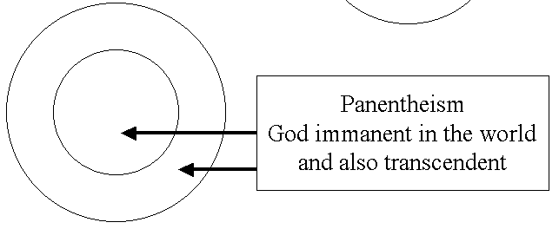
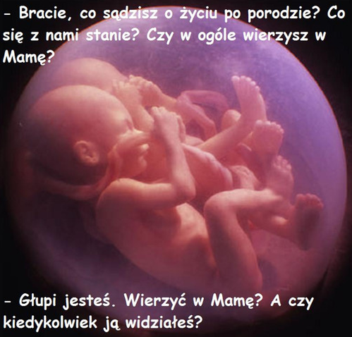
Gdzie szukać rozwiązania?
Obiecującym modelem relacji pomiędzy Bogiem
a stworzeniem dla teologii ewolucyjnej wydaje się być panenteizm – przekonanie, że świat rozwija się w Bogu.
Z jednej strony pozwala on na wyakcentowanie nieustannego wpływu Stwórcy na wszechświat,
a z drugiej, na traktowanie tego świata jako rzeczywistości kierującej się prawami naturalnymi.
Pewną analogią dla relacji między Bogiem
i światem może być relacja między matką a jej nienarodzonym dzieckiem – dziecko jest uzależnione od matki, a jednocześnie rozwija się według niezależnych praw biologii.

Slide 44

Co nauka może dać religii?
Oczyszczać ją z błędów i zabobonów
Dostarczać nowych „języków” do wyrażania prawd wiary
Dostarczać modeli do budowania porównań (np. Trójca Święta a światło)
Co religia może dać nauce?
Element integrujący dziedziny wiedzy
Poczucie sensu w mechanizmach, które naukowcy odkrywają (dlaczego?)

Slide 45
„Jedynie ci, którzy w swoim myśleniu zatrzymują się w połowie, stają się ateistami. Ci, którzy sięgają głębiej i dostrzegają cudowne zależności między prawami ogólnymi, rozpoznają moc stwórczą. Dla wierzącego Bóg stoi na początku, dla fizyka zaś na końcu wszelkich dociekań.”
Max Planck

